Slide 1




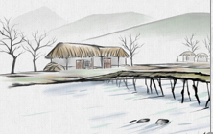


KHỞI ĐỘNG
Notes:
Cô Tuyết-THCS Tô Hiệu-Lê Chân- Hải Phòng

Slide 2






Tình huống
Tối mấy giờ đi sinh nhật Hoa đấy?
7 rưỡi.
Cậu mua tặng Hoa cái gì vậy?
Một cái kẹp tóc.

Slide 3

Tiết 79
Rút gọn câu

Slide 4



Nội dung
I. Thế nào là rút gọn câu?
II. Cách dùng câu rút gọn
III. Luyện tập

Slide 5

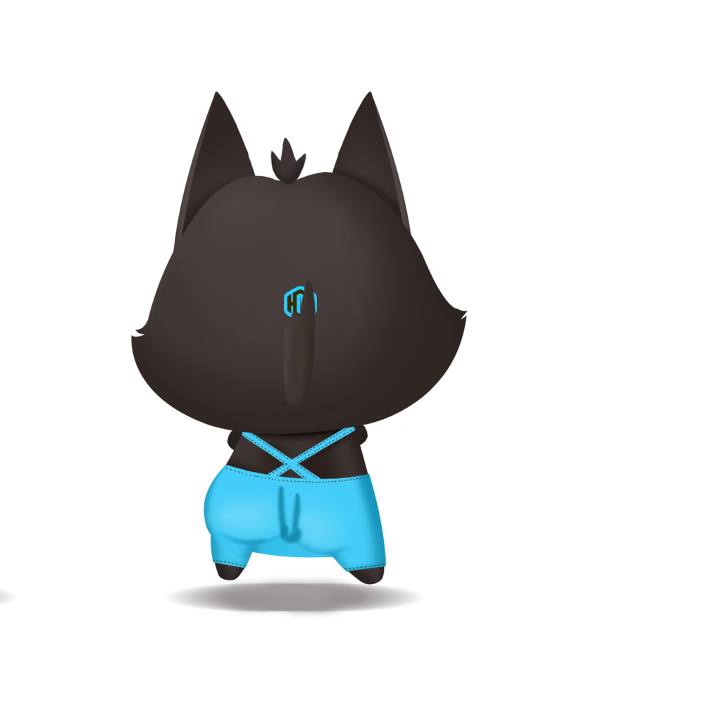
I. Thế nào là rút gọn câu?

Slide 6


Cấu tạo của 2 câu sau có gì khác nhau?
a, Học ăn, học nói, học gói, học mở.
→ Không có chủ ngữ
b, Chúng ta học ăn, học nói, học gói, học mở.
→Có chủ ngữ: “Chúng ta”

Slide 7

a, Học ăn, học nói, học gói, học mở.
Tìm những từ ngữ có thể làm chủ ngữ trong câu a
→ Chúng ta, chúng em, chúng mình, người Việt Nam…
Vì sao chủ ngữ trong câu a được lược bỏ?
→ Vì tục ngữ là lời khuyên chung cho tất cả mọi người, là lời nhắc nhở mang tính đạo lí truyền thống của dân tộc VN.

Slide 8



Trong những câu in đậm, thành phần nào của câu được lược bỏ? Lược bỏ như vậy nhằm mục đích gì?
a, Hai ba người đuổi theo nó. Rồi ba bốn người, sáu bảy người.
➔ Làm cho câu gọn hơn nhưng vẫn hiểu được.
→ L ược bỏ vị ngữ.
b, - Bao giờ cậu đi Hà Nội?
- Ngày mai.
→ Lược bỏ cả chủ ngữ và vị ngữ.

Slide 9


Em hãy thử khôi phục lại thành phần của hai câu trên.
a, … Rồi ba bốn người, sáu bảy người.
→ Rồi ba bốn người đuổi theo, sáu bảy người đuổi theo.
b, - Ngày mai.
→ Ngày mai tớ đi Hà Nội.

Slide 10
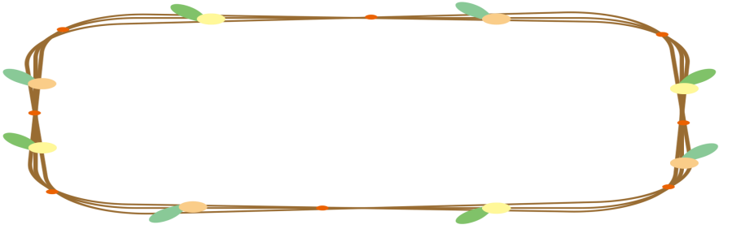


GHI NHỚ
Khái niệm: Câu rút gọn là khi lược bỏ một số thành phần của câu mà vẫn hiểu được ý nghĩa của nó.
Làm cho câu gọn hơn, thông tin nhanh hơn, tránh được lặp từ
Tác dụng
Ngụ ý hành động đặc điểm nói ở trong câu là của chung mọi người

Slide 11

Bài tập 1 : Trong các tục ngữ sau, câu nào là câu rút gọn? Những thành phần nào của câu được rút gọn? Rút gọn như vậy để làm gì? a) Người ta là hoa đất . b) Ăn quả nhớ kẻ trồng cây. c) Nuôi lợn ăn cơm nằm,nuôi tằm ăn cơm đứng. d) Tấc đất tấc vàng.
C N VN
VN
VN
VN

Slide 12
Gợi ý:
b, Chúng ta ăn quả nhớ kẻ trồng cây. → Rút gọn CN
c, Người nuôi lợn ăn cơm nằm, người nuôi tằm ăn cơm đứng.
=> Rút gọn CN
d, Chúng ta nên nhớ rằng tấc đất tấc vàng.
→ Rút gọn CN- VN
Mục đích:
Làm cho câu gọn hơn, cô đọng, súc tích hơn.
Ngụ ý là lời khuyên chung mọi người (b,d).
Nói chung về mọi người (c).

Slide 13
Trong các câu tục ngữ sau, câu nào là câu rút gọn? Những thành phần nào của câu được rút gọn? Tác dụng?
BT nhanh
a/ Người ta là hoa là đất
b/ Ăn quả nhớ kẻ trồng cây
→ Rút gọn phần chủ ngữ
→ Tác dụng: Câu nói trở nên cô đọng, súc tích hơn và có ý nhắc chung mọi người
c/ Nuôi lợn ăn cơm nằm,
nuôi tằm ăn cơm đứng
d/ Tấc đất tấc vàng

Slide 14
II. Cách dùng câu rút gọn

Slide 15

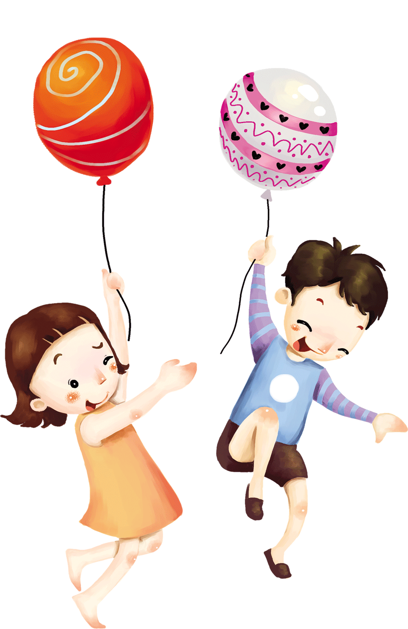
*VD1: Những câu in đậm dưới đây thiếu thành phần nào? Có nên rút gọn như vậy không? Vì sao?
“Sáng chủ nhật, trường em tổ chức cắm trại. Sân trường thật đông vui. Chạy loăng quăng. Nhảy dây. Kéo co.”

Slide 16
“Sáng chủ nhật, trường em tổ chức cắm trại. Sân trường thật đông vui. Chạy loăng quăng. Nhảy dây. Kéo co.”
Chạy loăng quăng.
➔ 3 câu đều rút gọn chủ ngữ.
Nhảy dây.
➔ Không nên rút gọn như vậy vì các câu trở nên khó hiểu.
Kéo co.”

Slide 17


*VD 2:
Con trai: Mẹ ơi, hôm nay con được một điểm 10.
Mẹ : Con ngoan quá! Bài tập nào được điểm 10 thế?
Con trai: Bài kiểm tra toán.
Theo các em, cần thêm những từ ngữ nào vào câu rút gọn của bạn nhỏ để thể hiện thái độ lễ phép?
→ Ví dụ: Thưa mẹ, bài kiểm tra toán ạ.

Slide 18
Tình huống: Đầu giờ, cô giáo hỏi Hiền: “Hiền đã làm bài tập về nhà chưa?”. Hiền vừa học xong bài “Câu rút gọn” thế là bạn ấy áp dụng luôn và trả lời cô là “Rồi”.
Theo các em, bạn trả lời như vậy thì có được không? Tại sao?
→ Không được, vì như vậy là thiếu lễ phép.

Slide 19
GHI NHỚ
Khi rút gọn câu, cần chú ý:
Không làm cho người nghe, người đọc hiểu sai hoặc hiểu không đầy đủ nội dung câu nói
Không biến câu nói thành 1 câu cộc lốc khiếm nhã

Slide 20
III. Luyện tập

Slide 21

Tìm câu rút gọn trong các đoạn thơ sau:
Đoạn 1
Đoạn 2
Bước tới Đèo Ngang, bóng xế tà,
Cỏ cây chen đá, lá chen hoa.
Lom khom dưới núi, tiều vài chú,
Lác đác bên sông, chợ mấy nhà.
Nhớ nước đau lòng, con quốc quốc,
Thương nhà mỏi miệng, cái gia gia.
Dừng chân đứng lại, trời non nước,
Một mảnh tình riêng, ta với ta.
Đồn rằng quan tướng có danh,
Cưỡi ngựa một mình, chẳng phải vịn ai.
Ban khen rằng: “Ấy mới tài”,
Ban cho cái áo với hai đồng tiền.
Đánh giặc thì chạy trước tiên,
Xông vào trận tiền cởi khố giặc ra (!)
Giặc sợ giặc chạy về nhà,
Trở về gọi mẹ mổ gà khao quân!

Slide 22
Đoạn 1
Bước tới Đèo Ngang, bóng xế tà,
Cỏ cây chen đá, lá chen hoa.
Lom khom dưới núi, tiều vài chú,
Lác đác bên sông, chợ mấy nhà.
Nhớ nước đau lòng, con quốc quốc,
Thương nhà mỏi miệng, cái gia gia.
Dừng chân đứng lại, trời non nước,
Một mảnh tình riêng, ta với ta.
→ Ta bước tới Đèo Ngang bóng xế tà
→ Ta dừng chân đứng lại, trời, non, nước

Slide 23

Đoạn 2
Đồn rằng quan tướng có danh,
Cưỡi ngựa một mình, chẳng phải vịn ai.
Ban khen rằng: “Ấy mới tài”,
Ban cho cái áo với hai đồng tiền.
Đánh giặc thì chạy trước tiên,
Xông vào trận tiền cởi khố giặc ra (!)
Giặc sợ giặc chạy về nhà,
Trở về gọi mẹ mổ gà khao quân!
→ Người ta đồn rằng ..…
→ Hắn cưỡi ngựa một mình …
→ Vua ban khen rằng …
→ Vua ban cho cái áo …
→ Quan tướng khi đánh …
→ Hắn xông vào trận tiền …
→ Quan tướng trở về gọi …

Slide 24
->(Người ta)
Đồn rằng quan tướng có danh Cưỡi ngựa một mình chẳng phải vịn ai
Ban khen rằng ấy mới tài
Ban cho cái áo với hai đồng tiền .
Đánh giặc thì chạy trước tiên ,
Xông vào trận tiền cởi khố giặc ra
Giặc sợ giặc chạy về nhà ,
Trở về gọi mẹ mổ gà khao quân!
(Ca dao)
->(Quan tướng)
->(Vua)
->(Vua)
->(Quan tướng)
->(Quan tướng)
->(Quan tướng)

Slide 25
Bài tập củng cố: Chỉ rõ và khôi phục các thành phần câu bị rút gọn:
a) Mong các cháu mai sau lớn lên thành những người dân xứng đáng với nước độc lập tự do.
(Bác Hồ)
b) Của đáng mười, Nhu chỉ bán được năm. Có khi chẳng lấy được đồng nào là khác nữa.

Slide 26
a) Bác mong các cháu mai sau lớn lên thành những người dân xứng đáng với nước độc lập tự do.
=> Lược chủ ngữ
b) Của đáng mười,Hà chỉ bán được năm.Có khi Hà chẳng lấy được đồng nào là khác nữa.
=> Lược chủ ngữ

Slide 27
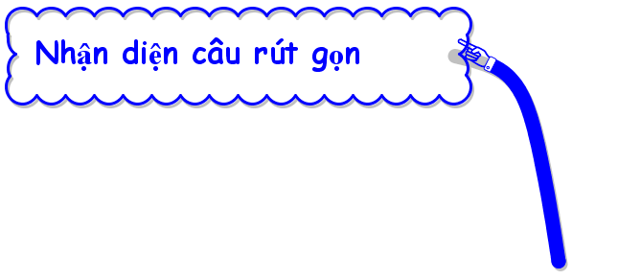
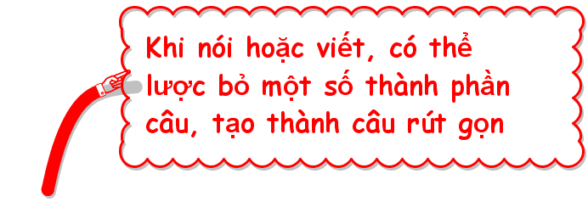
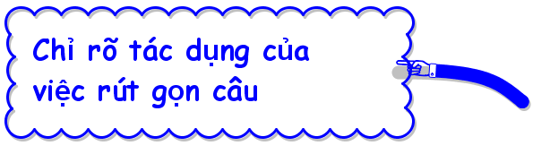
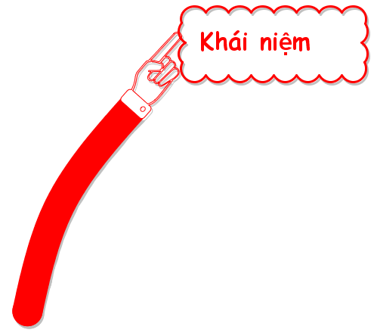
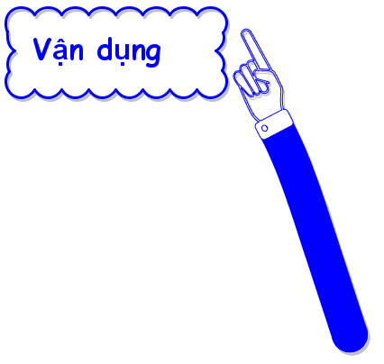
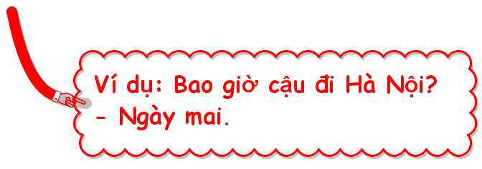




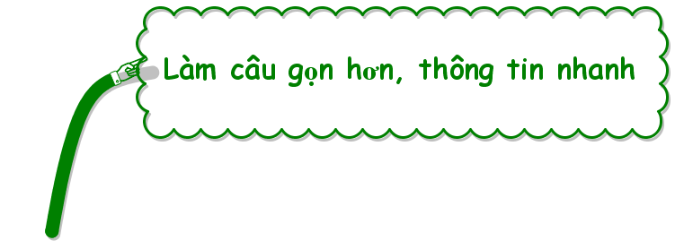



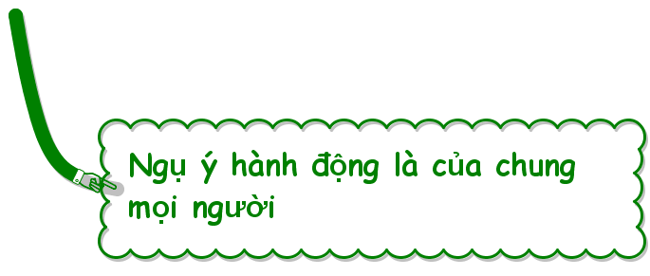

Slide 29

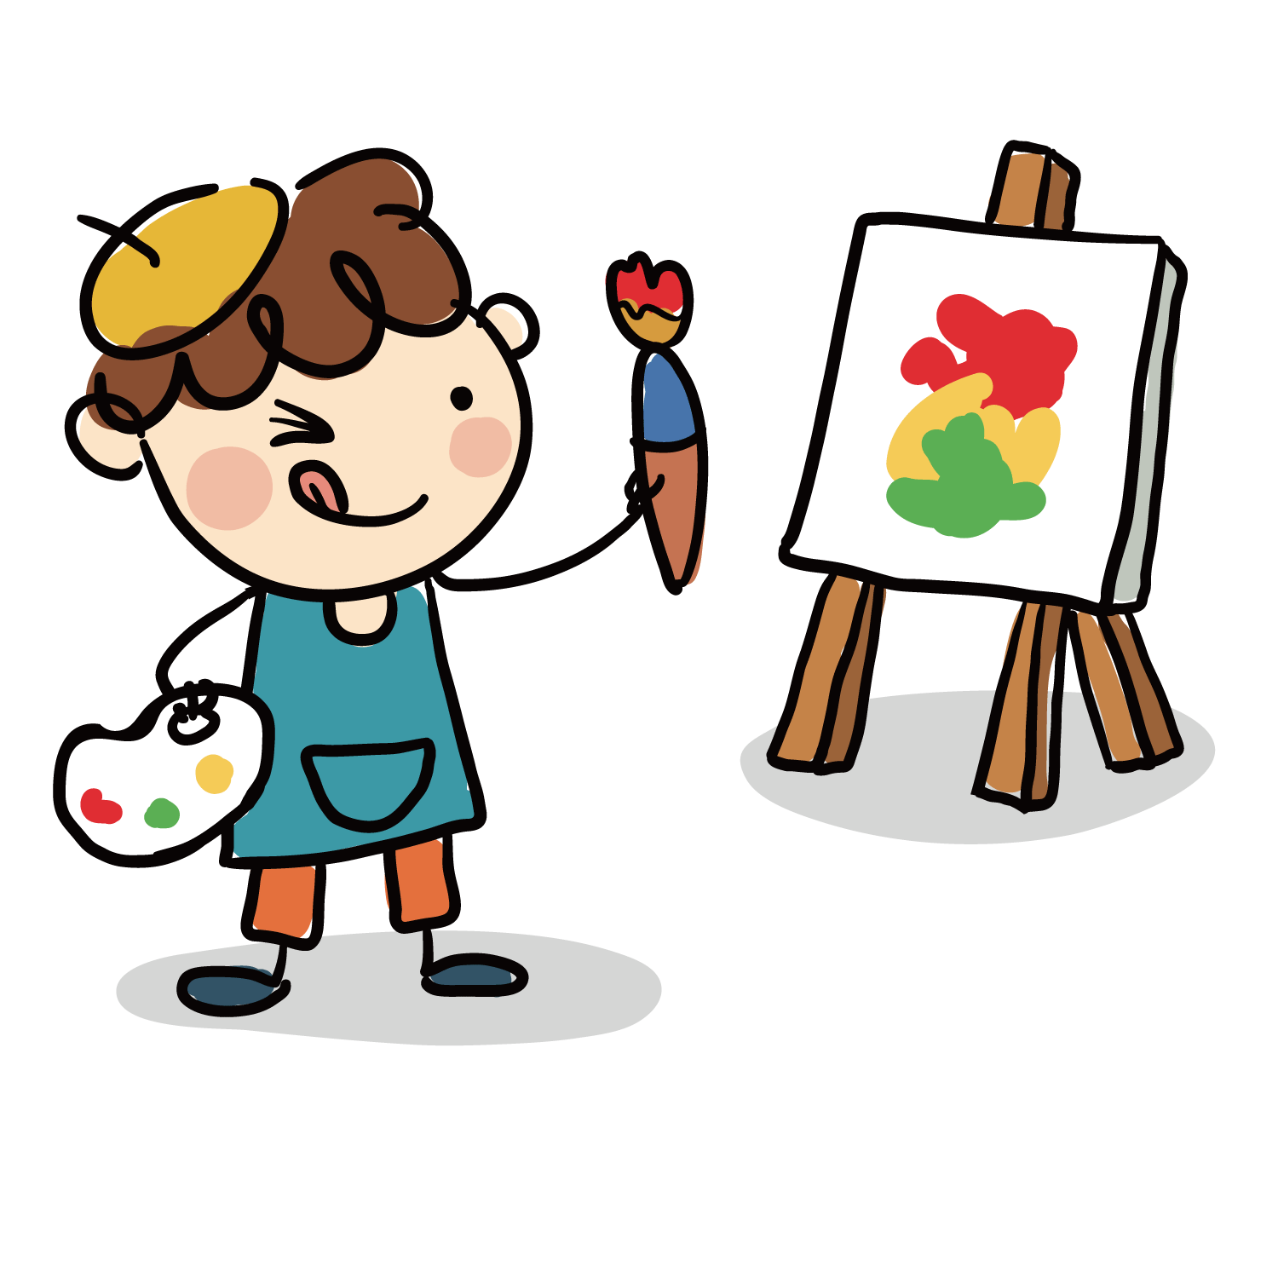
Hướng dẫn tự học
Vẽ SĐTD tổng kết bài học + Làm bài tập 3 (SGK – tr 17)
Viết 1 đoạn văn ngắn có sử dụng câu rút gọn
Soạn bài: “Tinh thần yêu nứớc của nhân dân ta

Slide 30
Viết đoạn văn có sử dụng câu rút gọn:
Thắng đến nhà Nam, thấy Nam đang bế em, Thắng hỏi:
- Cậu đã làm bài tập môn toán chưa?
- Rồi!
- Tốt quá! Tớ nghĩ mãi mà chẳng ra. Phải sang nhờ cậu đây…
- Được thôi! Cậu bế em hộ mình nhé. Để mình vào lấy vở cho cậu xem.

Slide 31


Tạm biệt

